Slide 1
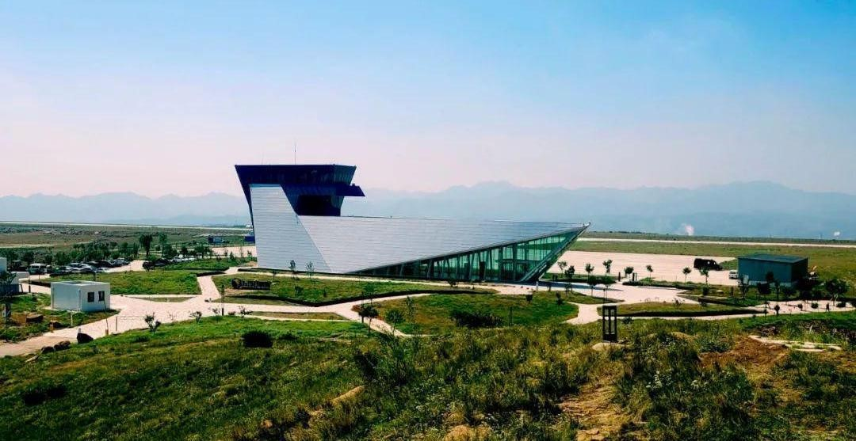
包头五当召机场试驾场地
包头五当召机场试驾场地，位于内蒙古自治区包头市石拐区五当召镇白草沟村三号路。停机坪长150m 宽100m 总面积15000㎡，机场跑道长1200m宽30米水泥硬化路面，另配备有机库、会议室等设施。可用于举办汽车赛事、试乘试驾活动、汽车性能测试及驾控培训等。

Slide 2
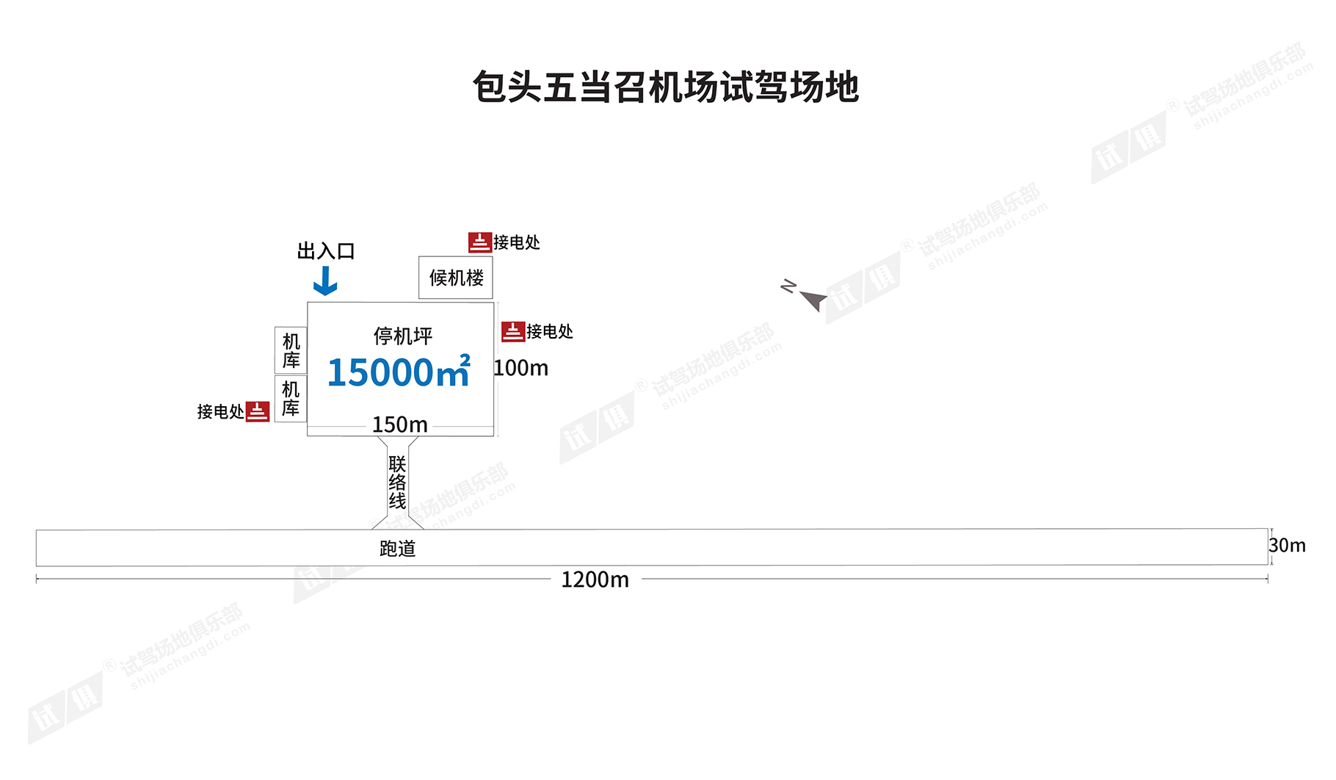
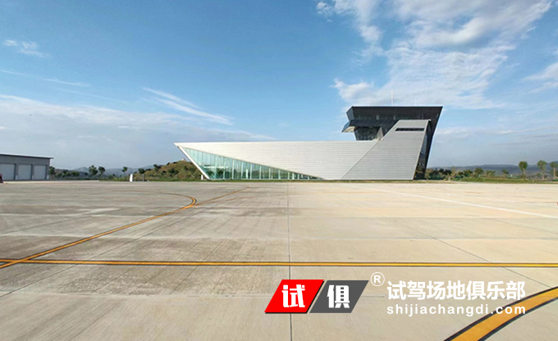
场地费用：4万/天
场地面积：停机坪长150m 宽100m 面积为15000㎡
跑道长1200m 宽30m 水泥硬化 全封闭
供电供水：380V/200KW
配套设施：停车位 会议室 机库 固定洗手间

Slide 3
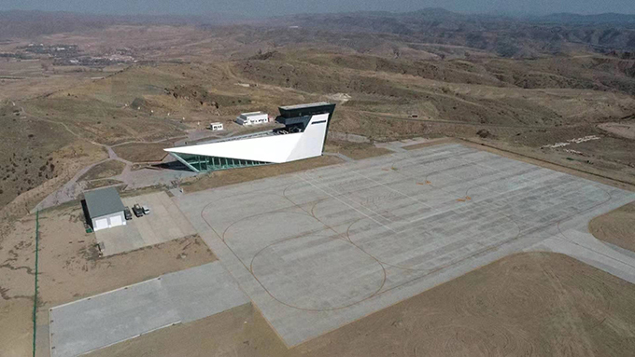
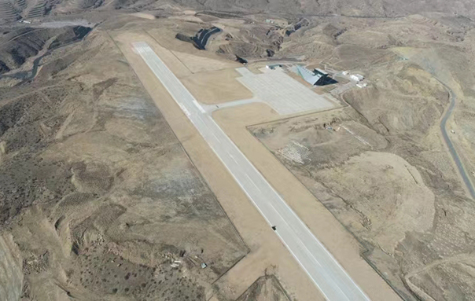
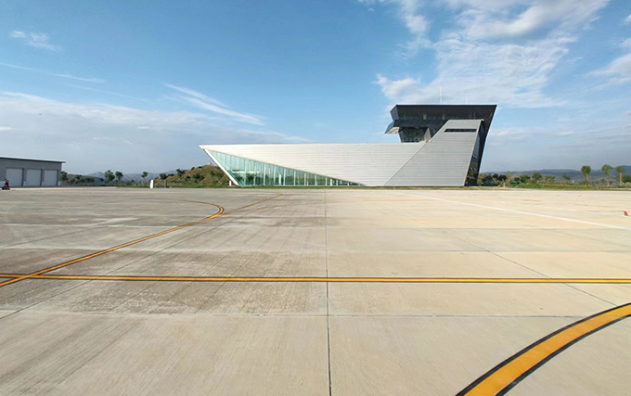
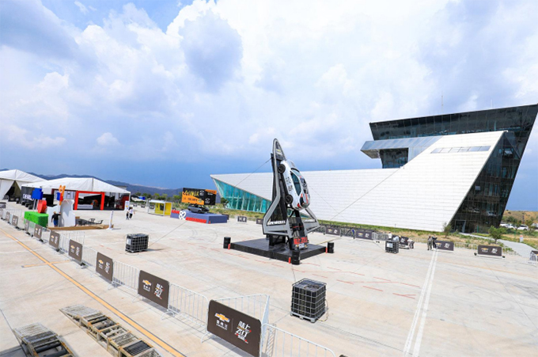
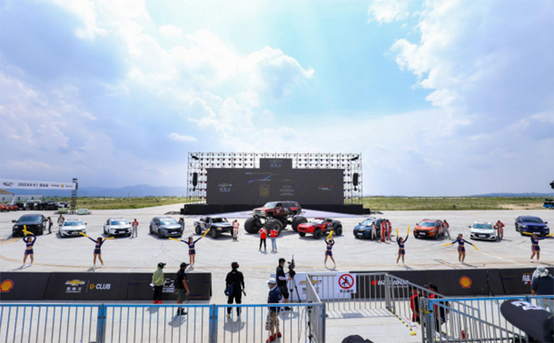
场地实景图片
场地实景图片
场地实景图片
雪佛兰SUV陆上飞行秀
雪佛兰SUV陆上飞行秀
雪佛兰SUV陆上飞行秀

